Slide 1
第二篇 金融中介与金融市场
第十一章 金融体系结构

Slide 2
第十一章 金融体系结构
第一节 金融体系与金融功能
第二节 金融体系的两种结构
第三节 对存款货币银行的再论证
第四节 金融体系结构的演进趋势

Slide 3
第一节 金融体系与金融功能
第十一章 金融体系结构
再释金融体系
金融体系五要素：
-由货币制度所规范的货币流通，是覆盖整个金融体系的构成要素。
-金融机构和金融市场是融资运作的两大领域。
-金融工具有的是服务于金融市场，有的是服务于金融中介机构，越来越多的则是服务于二者。
-制度和调控机制是金融体系中一个密不可分的组成部分。

Slide 4
第一节 金融体系与金融功能
第十一章 金融体系结构
  金融功能
传统理论对金融体系的研究分为两个基本的方面:一是分析金融市场上各经济行为主体之间的关系；
二是分析金融中介（如银行、保险公司等机构）的活动。

Slide 5
第一节 金融体系与金融功能
第十一章 金融体系结构
金融功能观(perspective of financial function)
近十年来用于分析金融问题的一个新的概念框架，又称功能主义金融观。
金融功能观认为:为了分析不同国度、不同时期的金融机构为什么大不相同，应采用的概念框架，其主线是功能而不是机构。
金融功能观可用来分析金融机构问题并且可以用来剖析金融系统格局的。

Slide 6
第一节 金融体系与金融功能
第十一章 金融体系结构
金融系统基本的、核心的功能
1.在时间和空间上转移资源
2.提供分散、转移和管理风险的途径
3.提供清算和结算的途径，以完结商品、服务和各种资产的交易
4.提供了集中资本和股份分割的机制
5.提供价格信息
6.提供解决“激励”(incentive)问题的方法
现有的金融功能框架是微观分析框架
在现代经济生活中，没有金融体系，就没有货币可用来收付；而没有货币进行支付，上述的金融功能也无从展开。

Slide 7
第二节 金融体系的两种结构
第十一章 金融体系结构
中介与市场对比的不同结构
金融功能是由金融中介和金融市场的运作来实现。
在现实世界中，一个国家的金融体系必然同时包括这两个部分。

Slide 8
第二节 金融体系的两种结构
第十一章 金融体系结构
中国的金融体系，从静态观点看，银行占绝对优势，接近德、日模式；就动态观点看，中国的资本市场发展迅速，似乎正在朝美国模式发展。如图10—1所示，2009年9月，
中国的银行资产占金融资产的比例高达70%，明显高于其他国家。

Slide 9
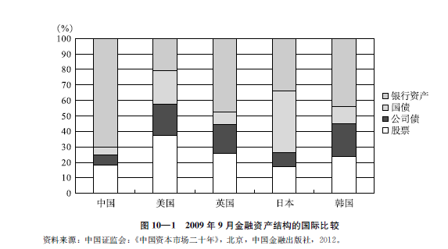
第二节 金融体系的两种结构
第十一章 金融体系结构

Slide 10
第二节 金融体系的两种结构
第十一章 金融体系结构
对金融体系存在不同结构的论证
最具影响力的是通过金融资产的结构来考察银行与资本市场在资金融通中的相对重要性，并据以分析金融体系的结构。
表10—1显示了几个主要工业化国家的银行与资本市场在资金融通中所占的比重。数字所显示的区别是显然的:德国和美国分别代表了两种不同的类型。在美国，银行资产占GDP之比为53%，只有德国的三分之一；相反，美国的股票市值占GDP之比为82%，大约比德国高三倍。正是根据这样的数字，美、英的金融体系常常被称为“市场主导型”(market-oriented type)，而德、法、日则被称为“银行主导型”(banking-oriented type)。

Slide 11
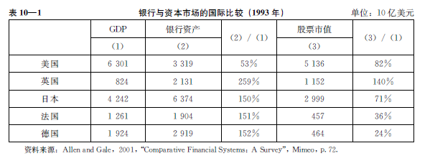
第二节 金融体系的两种结构
第十一章 金融体系结构

Slide 12
第二节 金融体系的两种结构
第十一章 金融体系结构
但是，早在20世纪80年代末，有的学者从各国的企业是如何融资的角度进行分析，并得出了一个不同于上述的结论:在主要发达国家的企业资金来源结构中，企业内部资金是最重要的；在外部资金来源中，银行贷款是最重要的，而股权融资的比重通常较小。这一结论使得金融体系的划分变得比较困难
——至少从企业融资的角度来看，各国的金融体制差别并不大。表10—2列有1970—1994年的平均数。这些数字可以论证:从企业实际融资的角度可以否定金融体系存在实质性的区别。

Slide 13
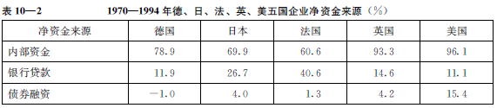
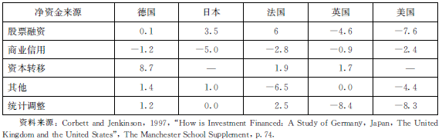
第二节 金融体系的两种结构
第十一章 金融体系结构

Slide 14
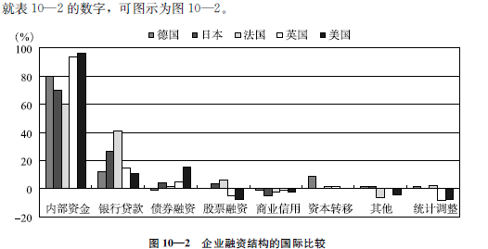
第二节 金融体系的两种结构
第十一章 金融体系结构

Slide 15
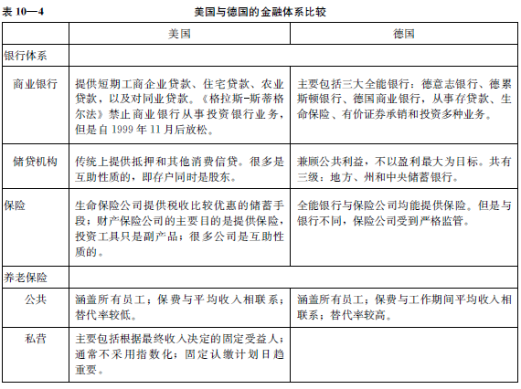
第二节 金融体系的两种结构
第十一章 金融体系结构
两种金融体系的具体比较

Slide 16
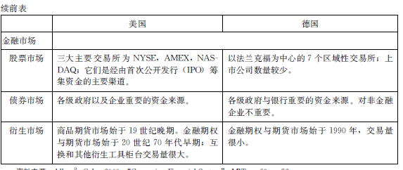
第二节 金融体系的两种结构
第十一章 金融体系结构

Slide 17
第二节 金融体系的两种结构
第十一章 金融体系结构
不同金融体系结构是怎么形成的
一个国家金融体系格局的形成受多种因素的影响。其中，非常重要的一项就是受到人为政策管制的影响。管制政策大多取决于对某次经济危机、金融危机的反应，而体制一旦形成，就会出现路径依赖——体制变革的成本通常大于维持原有体制的成本
现代金融体系最早形成于欧洲。

Slide 18
第二节 金融体系的两种结构
第十一章 金融体系结构
金融体系结构的演进趋向
近些年，金融市场的发展趋势极为强劲；而金融中介，主要是银行，却好像步履蹒跚
——信息技术的革命极大地提高了金融体系的效率，降低了融资的交易成本和信息成本
——衍生金融工具市场的发展，而衍生金融工具交易急剧扩大了资本市场的规模。
——银行体系创造和使用新的金融产品，积极参与市场交易。

Slide 19
第二节 金融体系的两种结构
第十一章 金融体系结构
信息技术与金融体系结构的变化
1.由于信息技术的影响，资本市场的功能得到极大的强化
2.降低了以银行为代表的传统金融中介机构市场准入的门槛
3.信息技术革命也导致金融服务业的规模经济效应增大。

Slide 20
第二节 金融体系的两种结构
第十一章 金融体系结构
从美国的情况来看，信息技术对资本市场的影响主要体现在三个方面:
(1)债务市场比重增加，而且随着可交易债务工具的增加，金融机构在债务市场的主导地位有所下降。
(2)衍生金融工具市场迅速发展，在美国最为突出。
(3)支付体系日益电子化，因而家庭以银行存款形式持有财富的需要减少。

Slide 21
第二节 金融体系的两种结构
第十一章 金融体系结构
优劣比较要求理论论证
现代金融理论常常假设金融市场是最好的金融运作形式，金融市场发达的体系，要比主要依靠银行的体系，处于更高的发展阶段。
推导:当市场处于“完善”状态，即对资源配置充分有效时，金融中介就没有任何存在的价值。但是，要使这样的判断成立，必须假定市场上的所有交易者都有能力自己构造投资组合。显然，在实际生活中是不可能出现这样的假设条件的。同时，伴随着金融市场交易的扩大，实际生活显现的趋向并非个人直接参与市场交易的行为日益增多，而是个人直接参与市场交易的行为日益向借助于金融中介参与市场交易的行为转变。

Slide 22
第二节 金融体系的两种结构
第十一章 金融体系结构
不同角度的理论分析
对于金融市场与金融中介机构的发展前景，即金融体系结构的发展前景，从不同角度的理论分析颇多。
——从风险分担与管理方面的优劣比较。
——从信息处理方面的优劣比较。
——从监管方面的优劣比较。
——从公司治理方面的优劣比较。

Slide 23
第二节 金融体系的两种结构
第十一章 金融体系结构
理论分析应持的出发点
就金融体系在整个经济体系中的地位，或者说就金融与实体经济的关系来看，金融体系的基本功能始终是实现储蓄向投资的转化。处于金融体系中的金融市场和金融中介机构这两大部分的运作，也就是为了实现这样的基本任务。

Slide 24
第三节 对存款货币银行的再论证
第十一章 金融体系结构
把金融中介机构作为总体的研究
考察银行与市场的关系，实际包括两个层次:
(1)金融中介机构与市场的关系；
(2)存款货币银行与其他金融中介的关系。由于银行必将式微、衰落，甚至泯灭的议论盛行，也激起了对金融中介机构总体的研究。

Slide 25
第三节 对存款货币银行的再论证
第十一章 金融体系结构
广义运用的根据在于广义所涵盖的种种金融中介机构有其共同的性质。
——所有金融中介都为金融产品的交易服务，可以是金融产品买卖双方的单纯“中介”，也可以是金融产品的销售者、购买者。
——所有金融中介都是信息的生产者，提供有关金融交易所必要的信息服务。这包括承担信息的评价和监控的职能，用以补充或替代其他来源的信息。
——所有金融中介都本着同一的保险原则，集合、分散、转移金融风险。

Slide 26
第三节 对存款货币银行的再论证
第十一章 金融体系结构
“传统银行的衰落”
近些年来盛行的银行必将式微、衰落，甚至消亡的议论，主要是在美国以及以美国的理论为圭臬的地方，背景则是分业经营与分业监管。这既涉及银行与市场的关系，也涉及银行与其他金融机构的关系。
就银行与其他金融机构的关系来看，以长期实施分业经营的美国为例，银行比例的下降是明显的。
造成存款金融机构资产份额下降的原因，从表10—6可以看出:

Slide 27
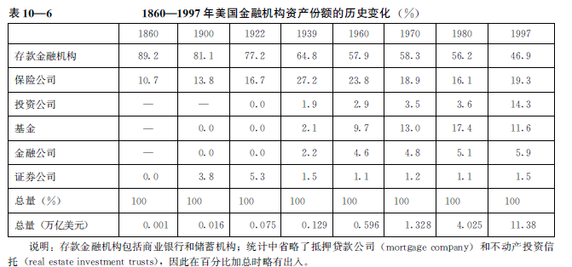
第三节 对存款货币银行的再论证
第十一章 金融体系结构

Slide 28
第三节 对存款货币银行的再论证
第十一章 金融体系结构
银行存在理由的再论证：用规范的分析方法论证银行存在的根据。
银行存在的根据是交易成本和信息的不对称。对于这两者，通常归纳表述为市场的不完全性或市场摩擦的存在。
如果结合实际生活解释其思路，那不过是:
——银行具有规模经济的优势，从而能够节约交易成本。
——具有规模经济优势的银行，可以加工出来高质量的信息产品——依据信息加工出可供选择的决策判断。

Slide 29
第三节 对存款货币银行的再论证
第十一章 金融体系结构
银行存在理由的再论证
从风险交易和风险管理角度
从“参与成本”角度的剖析
从货币角度 ，存贷业务，也即典型的间接融资 。
Diamond-Dybvig模型

Slide 30
第四节 金融体系结构的演进趋势
第十一章 金融体系结构
银行业务的证券化发展
证券化对经济生活的覆盖范围日益扩大，这既是事实，也是必然的发展走向。
就金融领域来说，银行业务，特别是资产业务的证券化有了迅速的发展。通过资本市场，银行解决了贷款资金长期占用与保持流动性的矛盾，资本市场也相应地扩充了自己的领域。

Slide 31
第四节 金融体系结构的演进趋势
第十一章 金融体系结构
银行在资本市场中扩充经营范围
西欧大陆全能性银行来说，本来是一直从事有关资本市场的经营活动。
银行从事衍生品的交易要冒极大的风险。
传统的存贷业务。
影子银行

Slide 32
第四节 金融体系结构的演进趋势
第十一章 金融体系结构
服务于资本市场的中介机构向传统银行业务领域的扩张
银行向金融市场渗透，金融市场的中介机构也不断侵入银行的传统势力范围。由表10—7可以清楚地看出这样的轨迹。

Slide 33
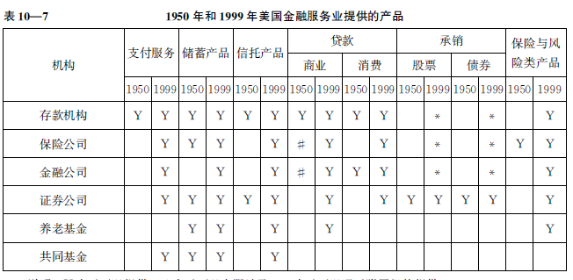
第四节 金融体系结构的演进趋势
第十一章 金融体系结构

Slide 34
第四节 金融体系结构的演进趋势
第十一章 金融体系结构
再释直接融资与间接融资
即根据资金从资金盈余方流动到资金短缺方的不同方式加以区分:
资金供给者(融资人)和需求者(筹资人)直接借助于金融工具实现的融资活动称为直接融资；
间接融资是指资金供给者与资金的需求者分别与类似银行的金融中介机构建立债权债务关系实现的融资活动。
对于这两者的界定，最常见的表述是:两者的区分是以资金从融资人转移到筹资人的过程中是否需要通过一个金融中介机构作为界限。

Slide 35
第四节 金融体系结构的演进趋势
第十一章 金融体系结构
种种对如何界定加以修正的说法:
强调直接融资与间接融资的区分应该以融资过程中是否改变金融工具作为决定性标志。
强调“最终”:最终的融出资金者和最终的资金筹集者。

Slide 36
第四节 金融体系结构的演进趋势
第十一章 金融体系结构
MM定理
核心内容是:在具备完美资本市场的经济中，企业价值与企业的资本结构无关。
假设，如:
(1)均等收益分类假设
(2)确定性假设
(3)完美市场假设。
(4)个人财务杠杆假设。

